Slide 1
Erasmus + Franciaország-Provence Program
Fogadó iskola:Richerenches-i Iskola
Település: Richerenches
Ország: Franciaország
Kiutazott diákok száma: 8 fő
Időpont: 2017.09.08-2017.09.29

Slide 2
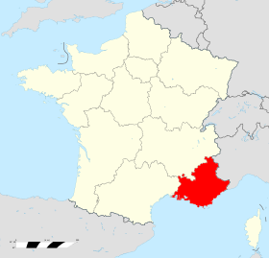
Provence Franciaország
Provence-Alpes-Côte d’Azur: Franciaország egyik régiója, amelyet délről Monaco és a Földközi-tenger, keletről Olaszország, északról és nyugatról pedig francia területek határolnak. Ez egyben az ország egyik legfontosabb turisztikai régiója.
Terület: 31 400 km²
Népesség: 4,965 millió
Főváros: Marseille
Nagy városai: Nizza, Marseille, Avignon, Cannes, Arles, Saint-Tropez,
Főiskolák és egyetemek: University of Nice Sophia Antipolis,

Slide 3
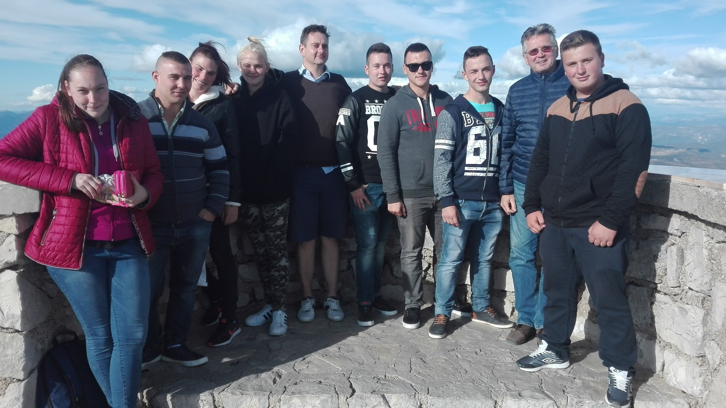
A programban résztvevők névsora
+ Szabó Tamás tanár
Szalontai Gréta
Komporday Levente ig.
Goffa Zsolt szt.
Kecsmár Norbert
Szuhai Ági
Szabó Zsolt
Emri Erik
Balogh Alex
Sárosi Sándor
Forgács Kriszti

Slide 4
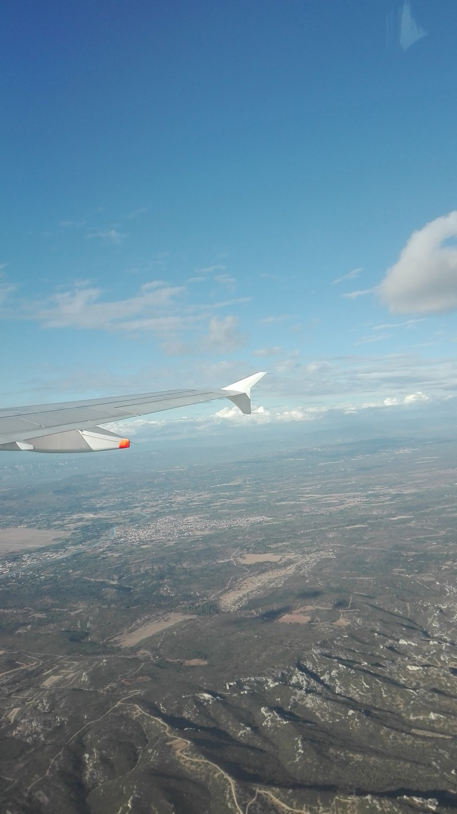
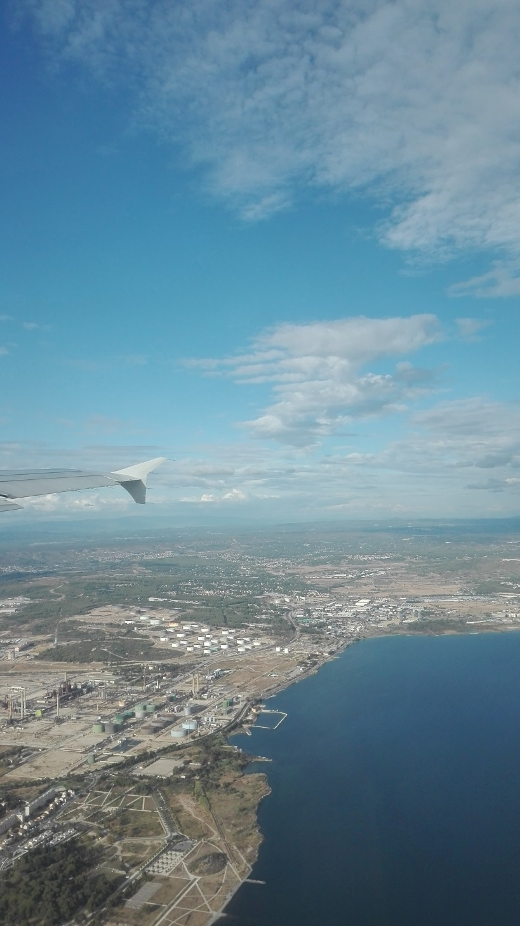
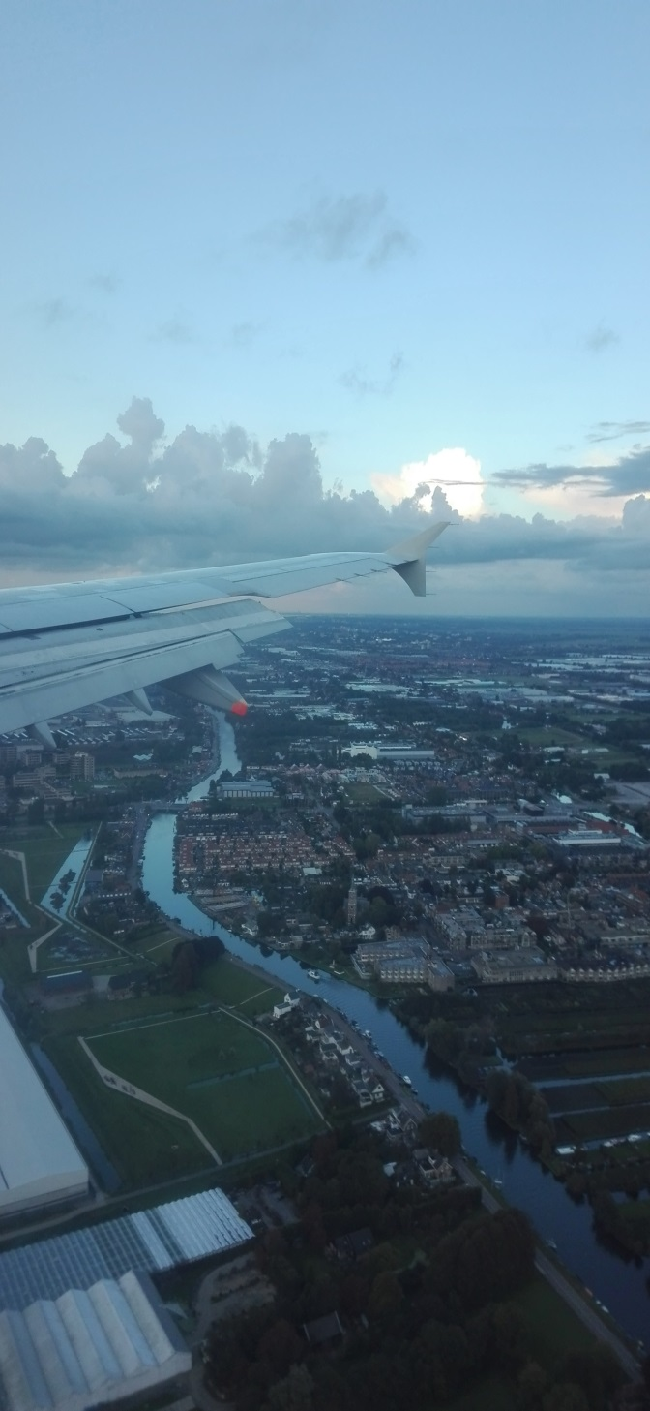
Az utazás

Slide 5
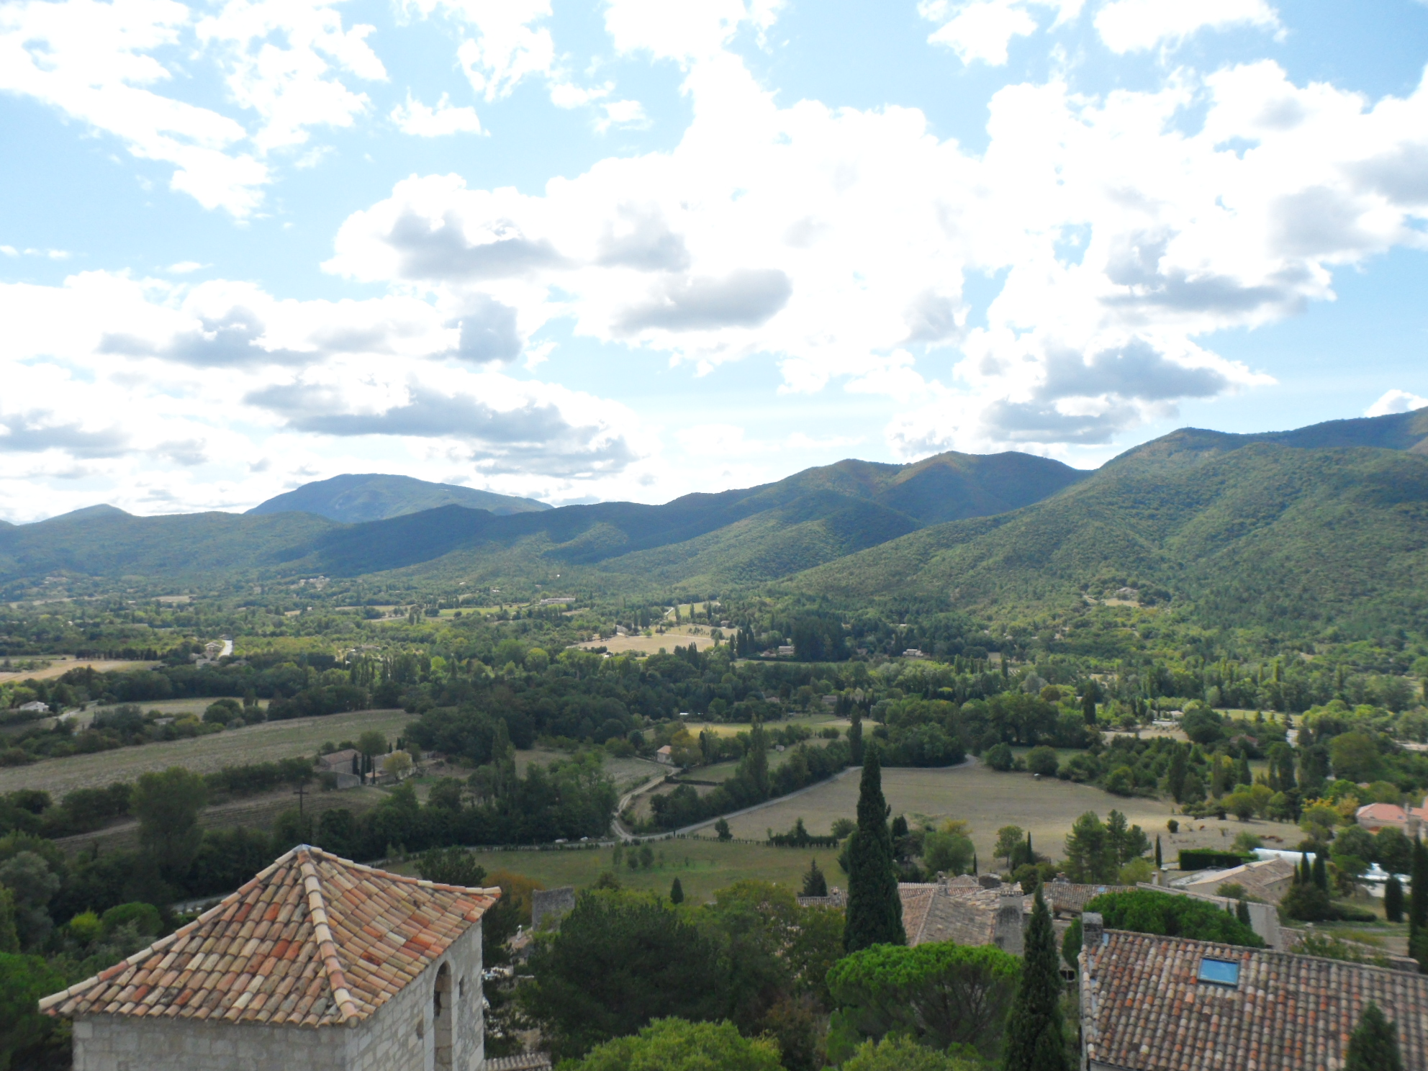
Bor, Mámor, Provence
Oliva ültetvény
Szőlő ültetvény
Levendula ültetvény
Gasztronómiai élmény
Történelmi múlt: várak
Rengeteg turista

Slide 6
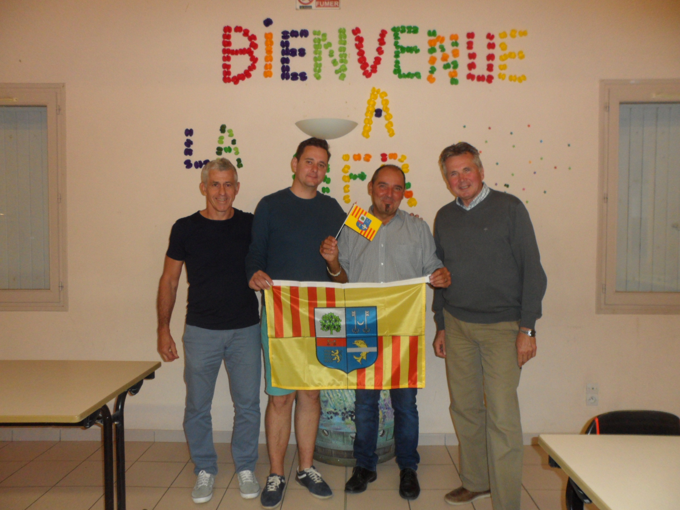
A fogadó iskolában az igazgatókkal

Slide 7
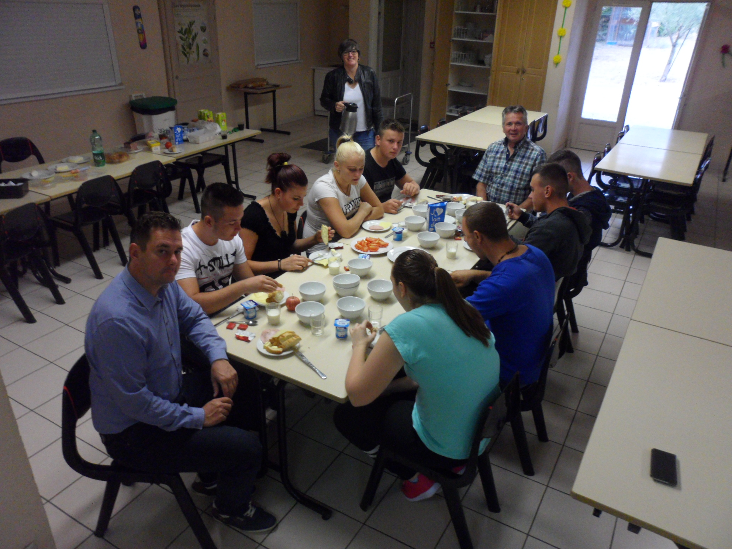
Első reggeli a kollégiumban

Slide 8
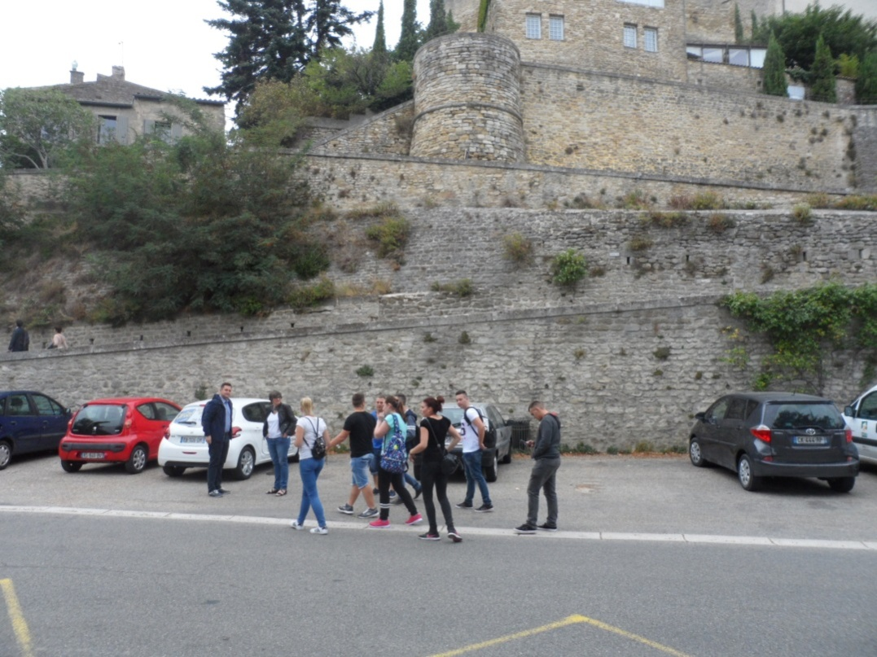
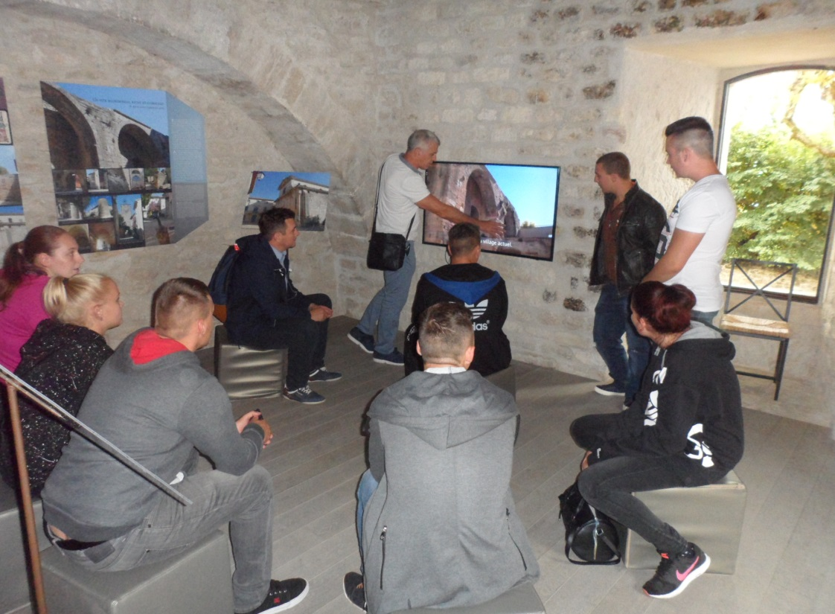
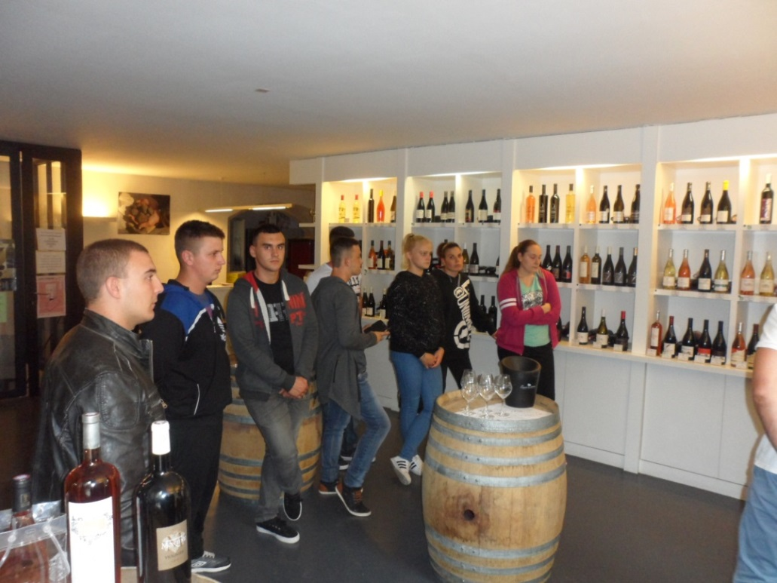
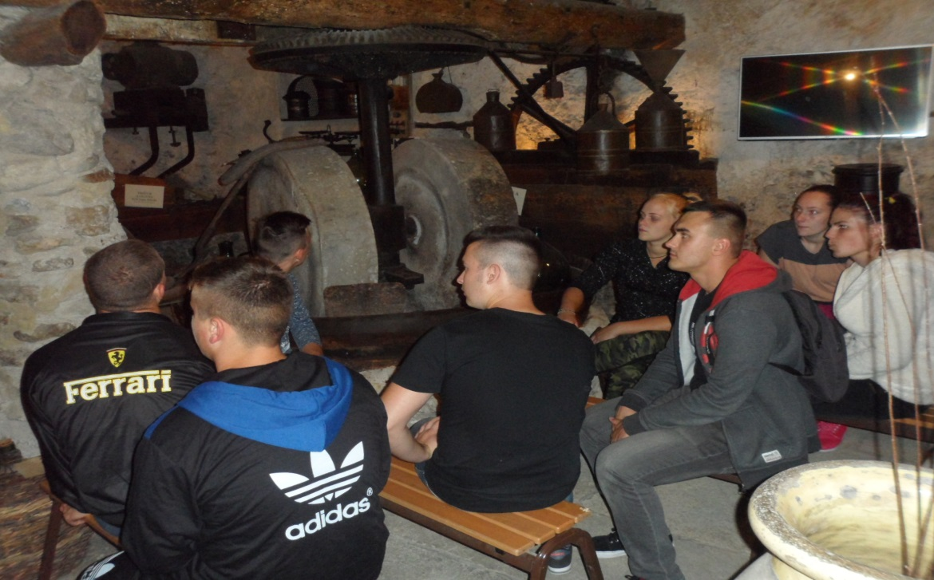
Megérkezés utáni első hétvége programjai
Keresztes lovagok múzeum: Richerenches
Shateau de Grignan megtekintése
Borkóstoló: Grignan-ban
Nyons: Oliva múzeum

Slide 9
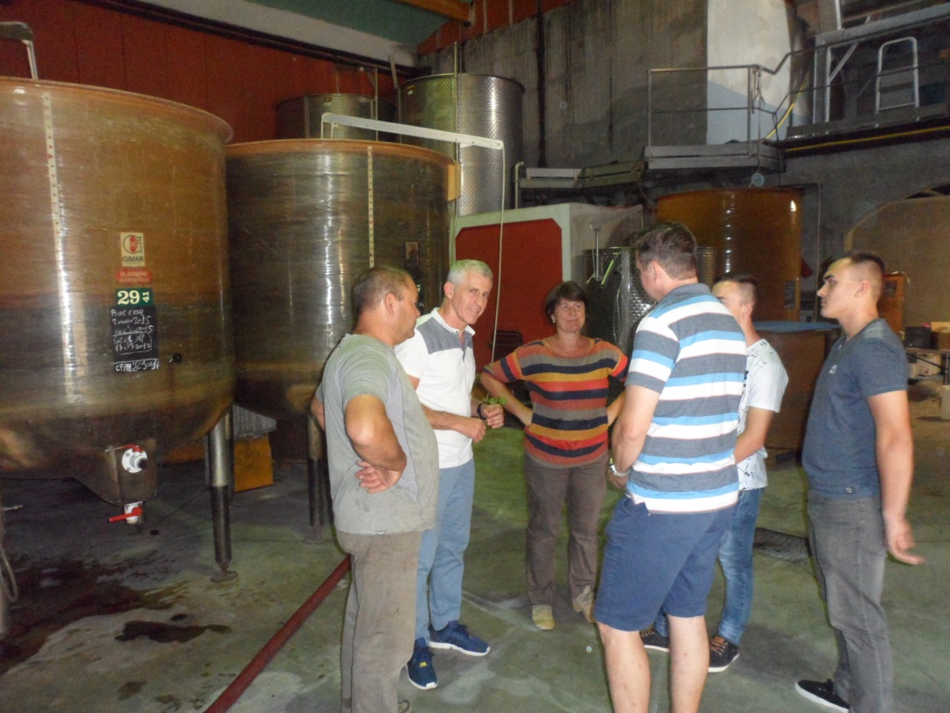
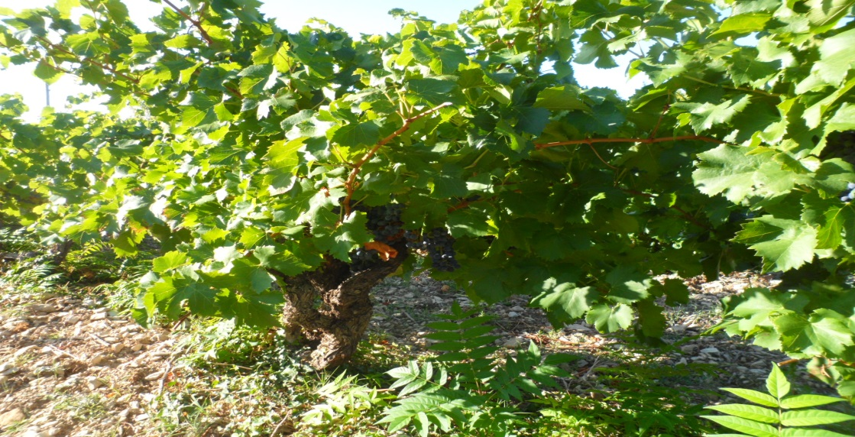
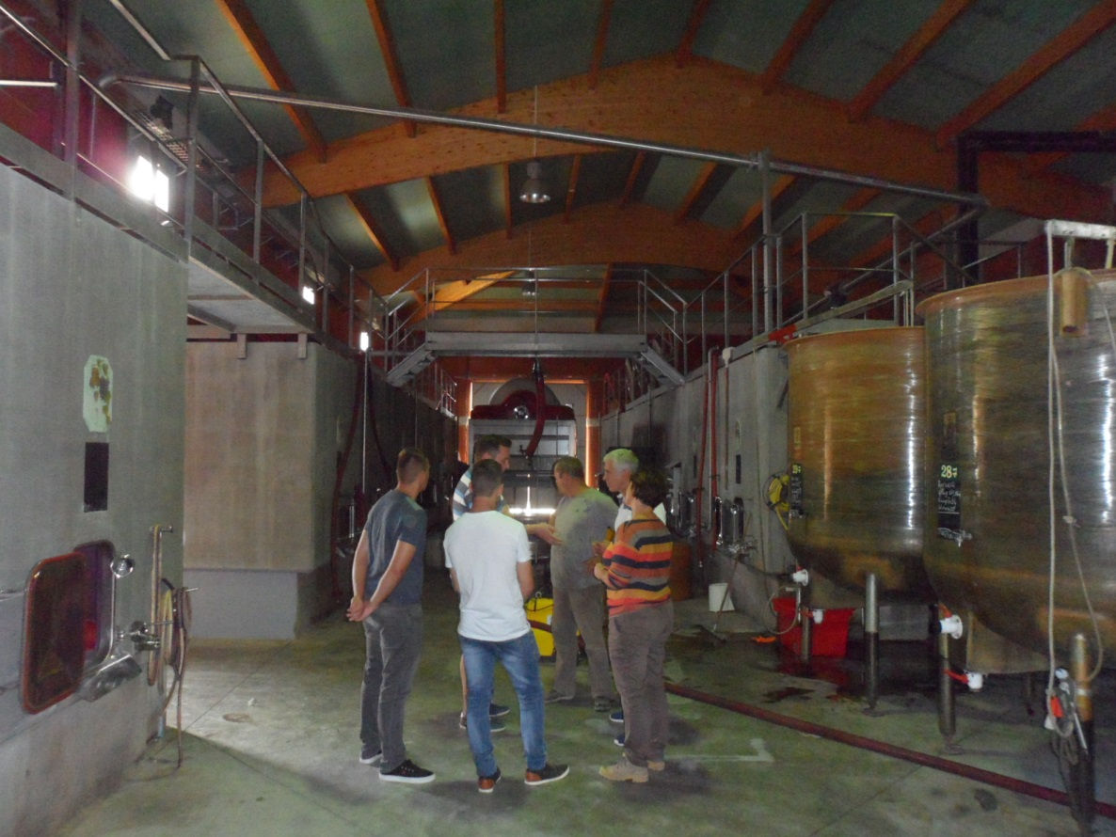
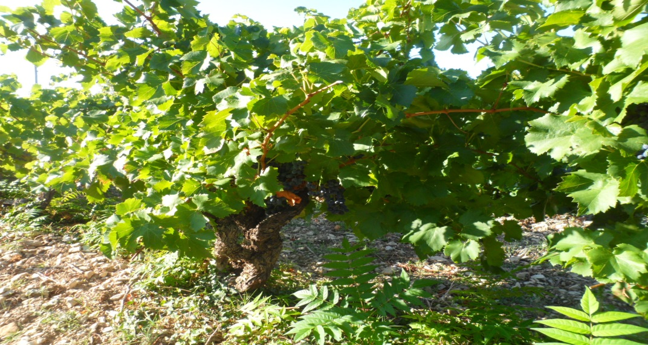
Gyakorlati helyek bemutatása: „LUCENA” I.
„LUCENA” szőlőbirtok
Alex és Erik gyakorlóhelye

Slide 10
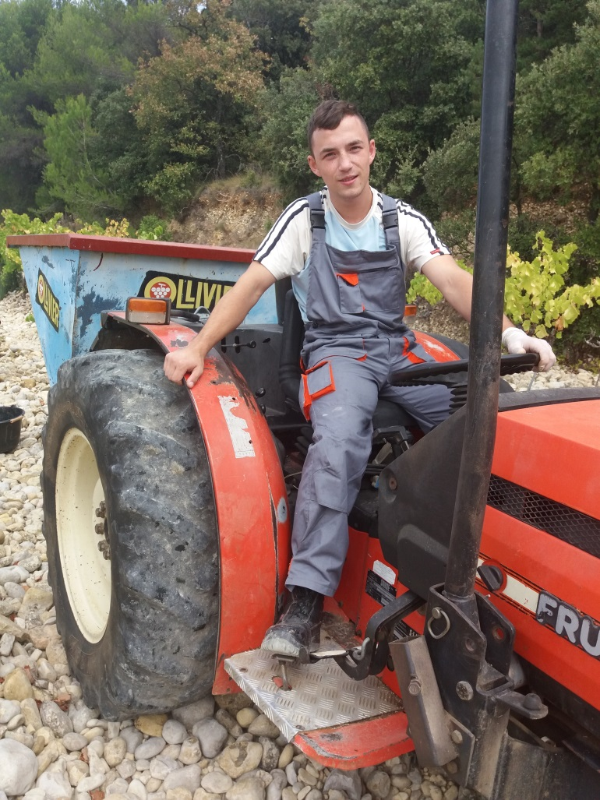
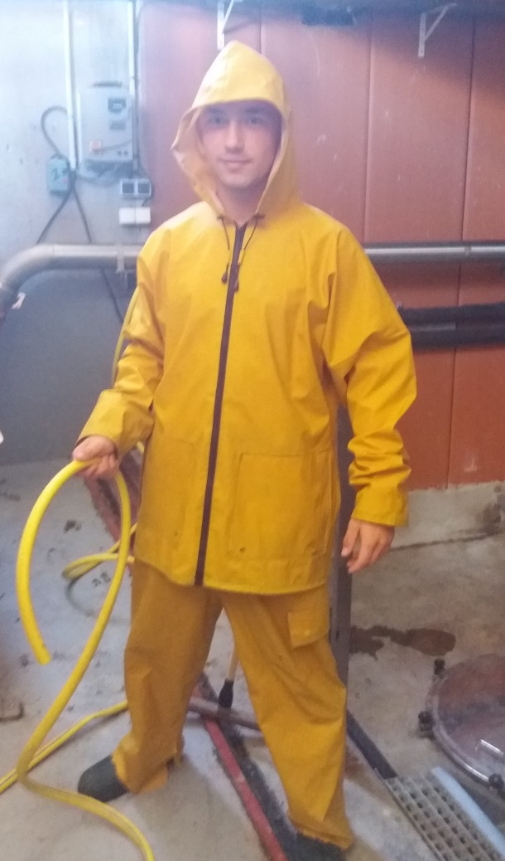
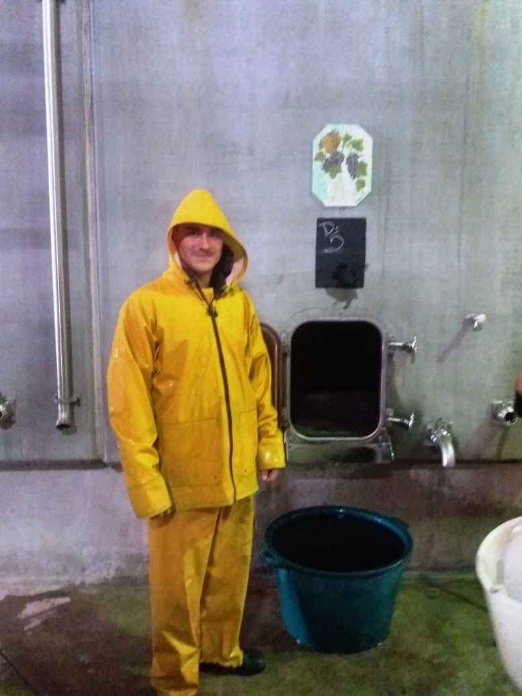
Gyakorlati helyek bemutatása: „LUCENA” II.

Slide 11
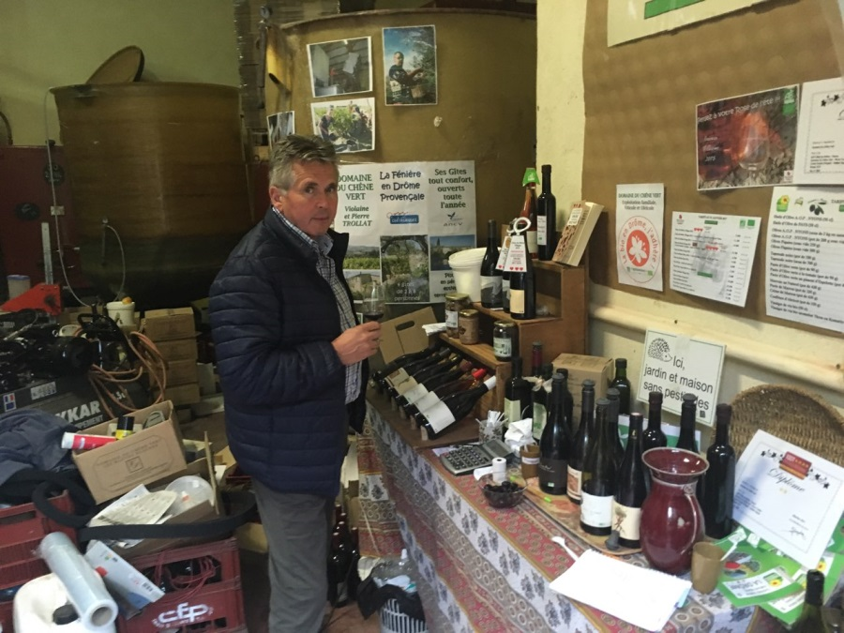
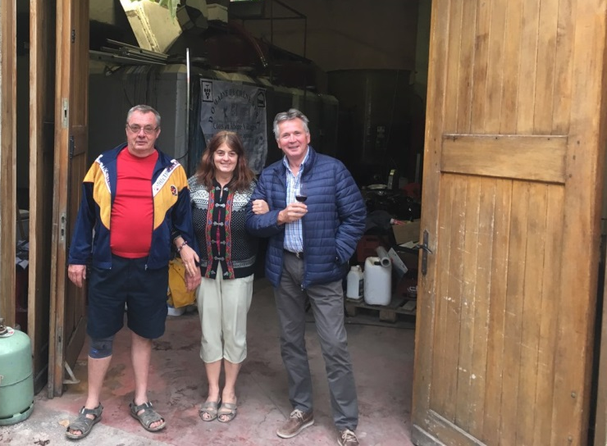
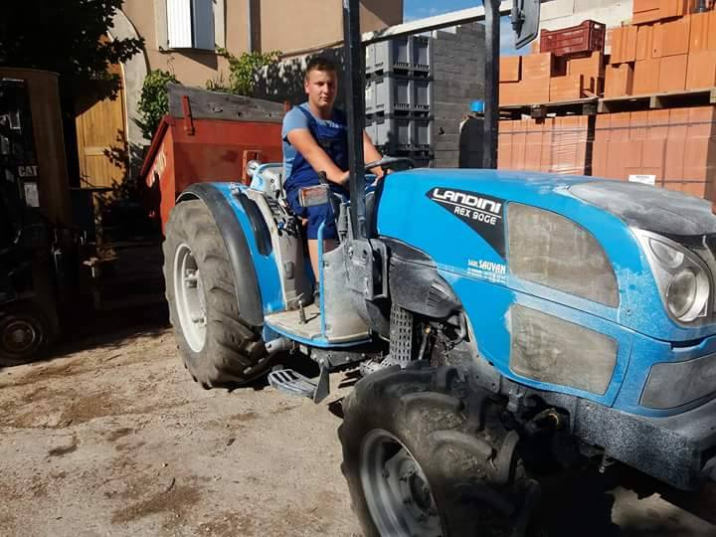
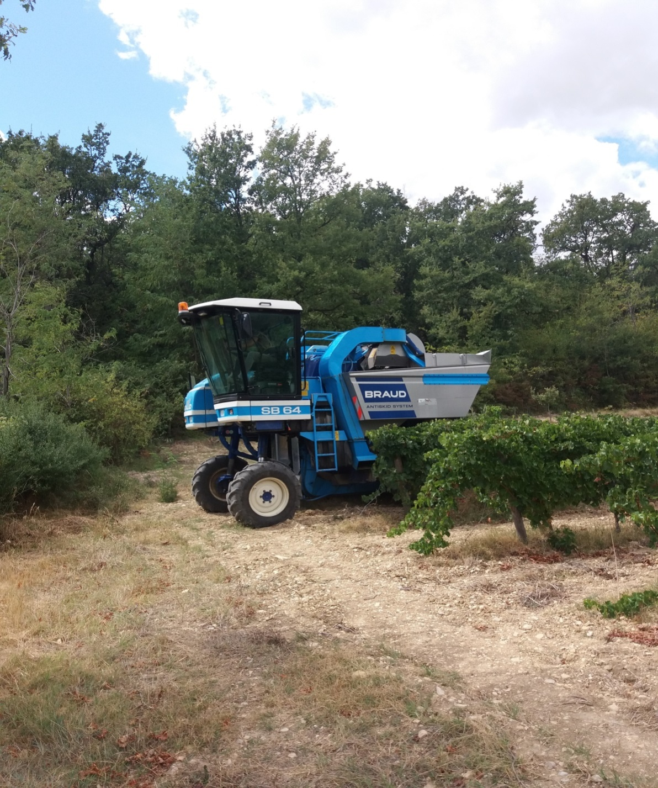
Gyakorlati helyek bemutatása: „TROLLAT”
Kriszti és Sanyi gyakorlóhelye
„TROLLAT” szőlőbirtok

Slide 12
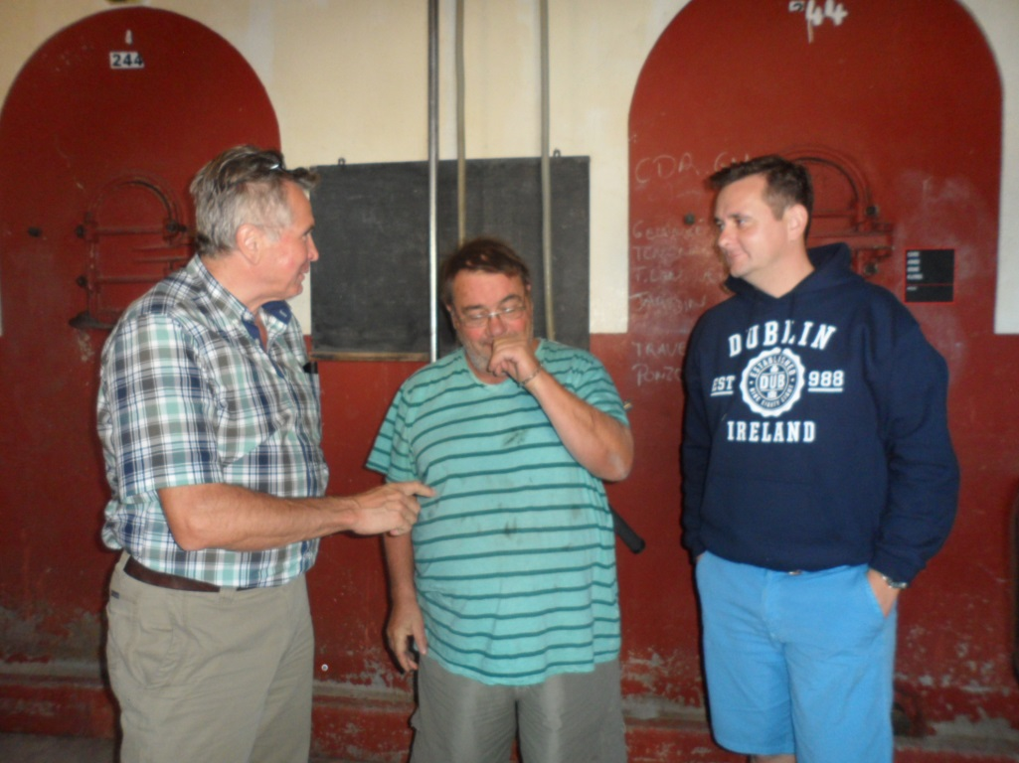
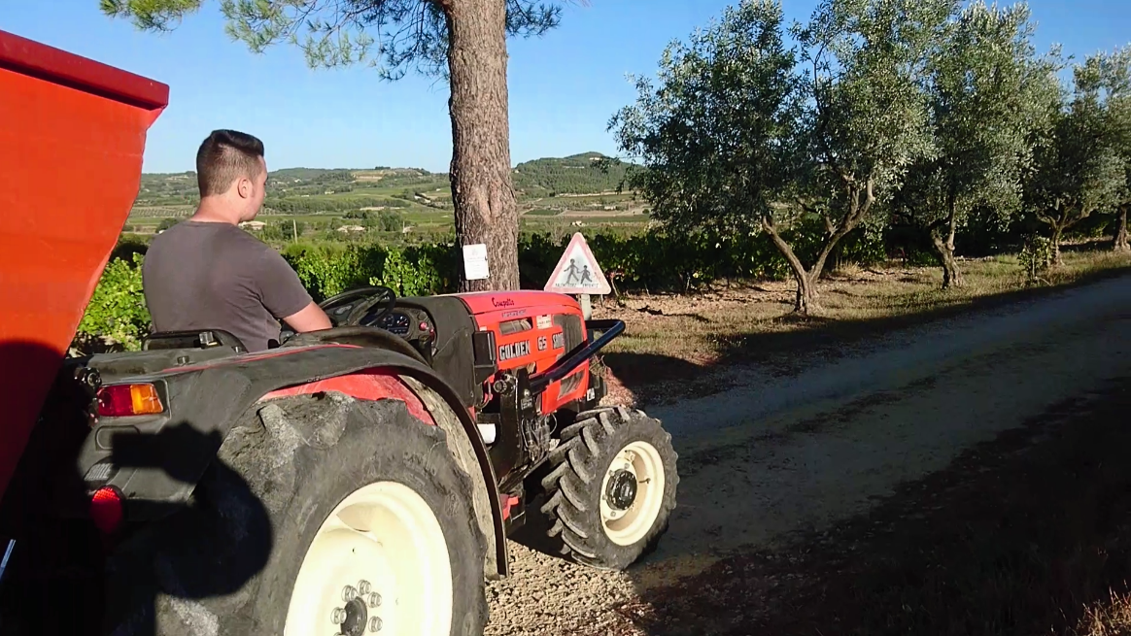
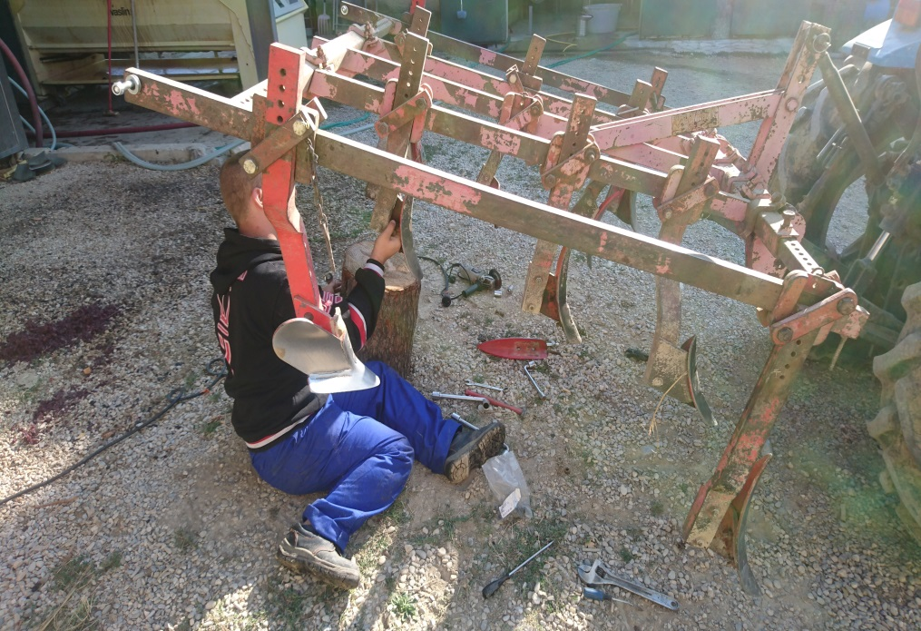
Gyakorlati helyek bemutatása: „ROUX” I.
„ROUX” szőlőbirtok
Norbi és Zsolt gyakorlóhelye
Munkagép javítás

Slide 13
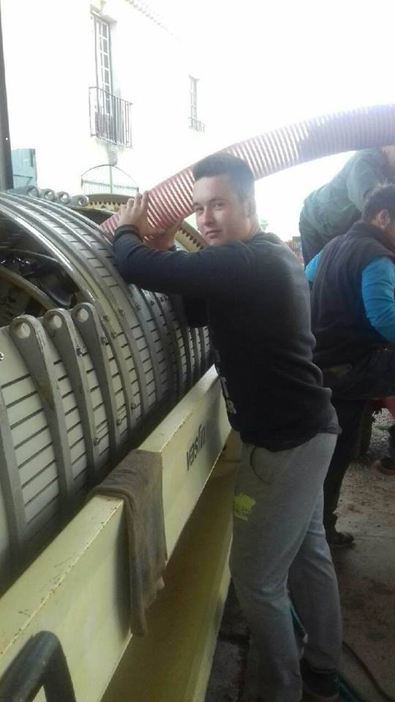
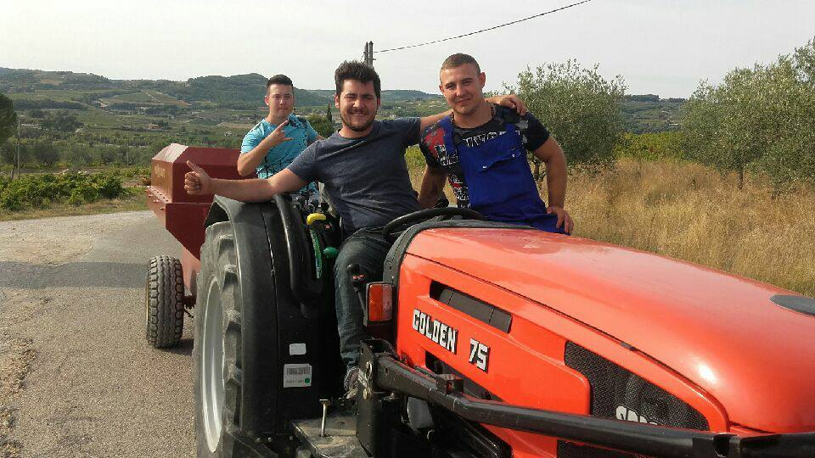
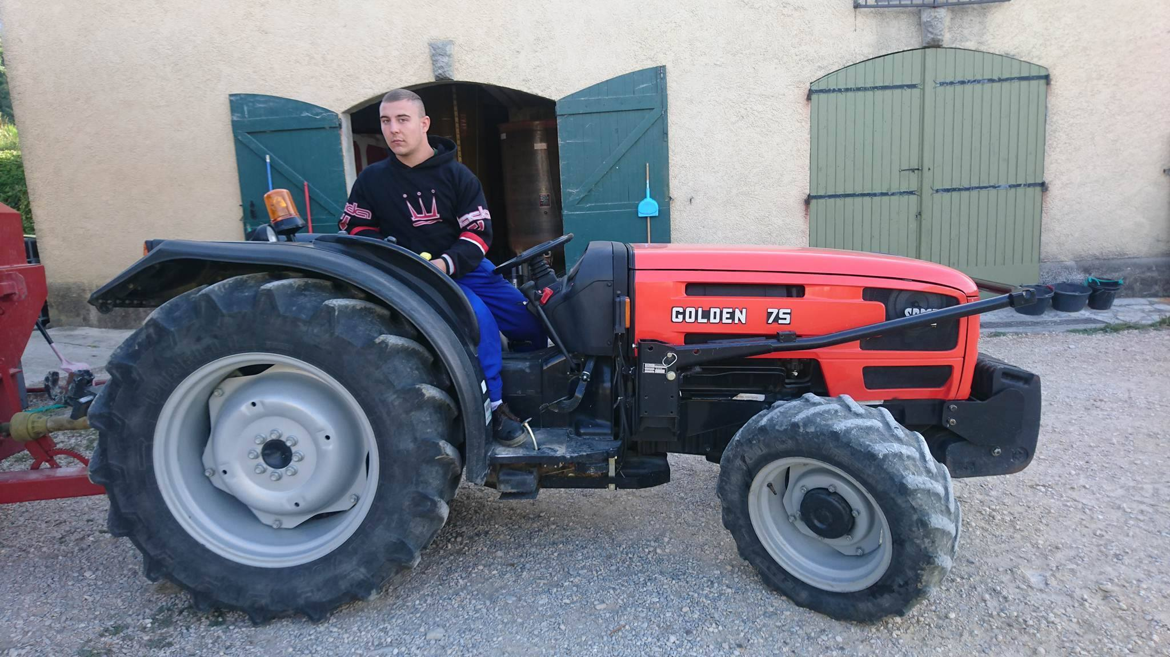
Gyakorlati helyek bemutatása: „ROUX” II.

Slide 14
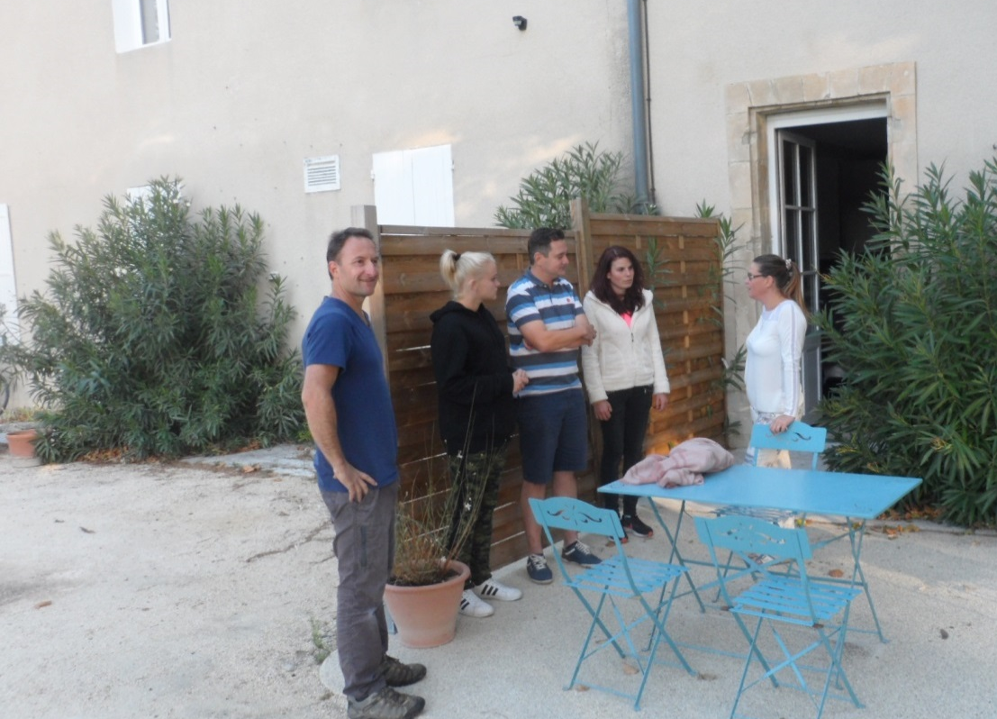
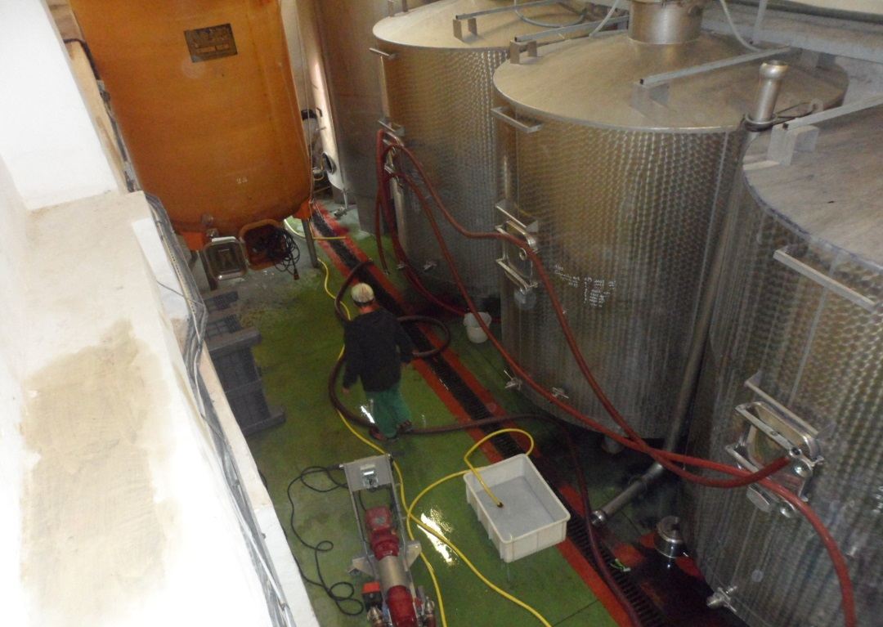
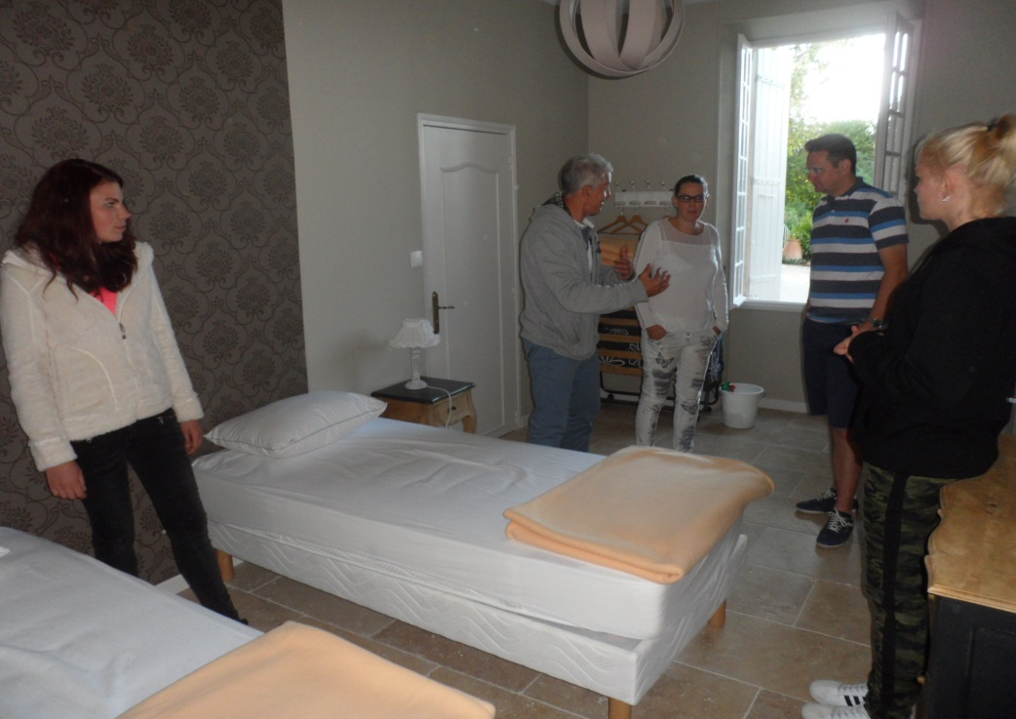
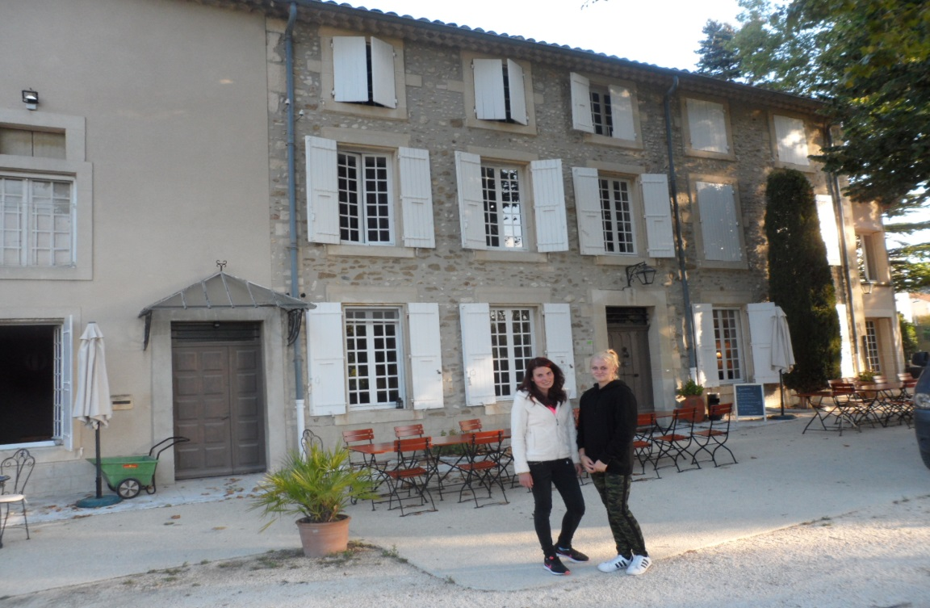
Gyakorlati helyek bemutatása: „Remi Puizin” I.
„REMI PUIZIN” szőlőbirtok Visan
Gréta és Ági gyakorlóhelye

Slide 15
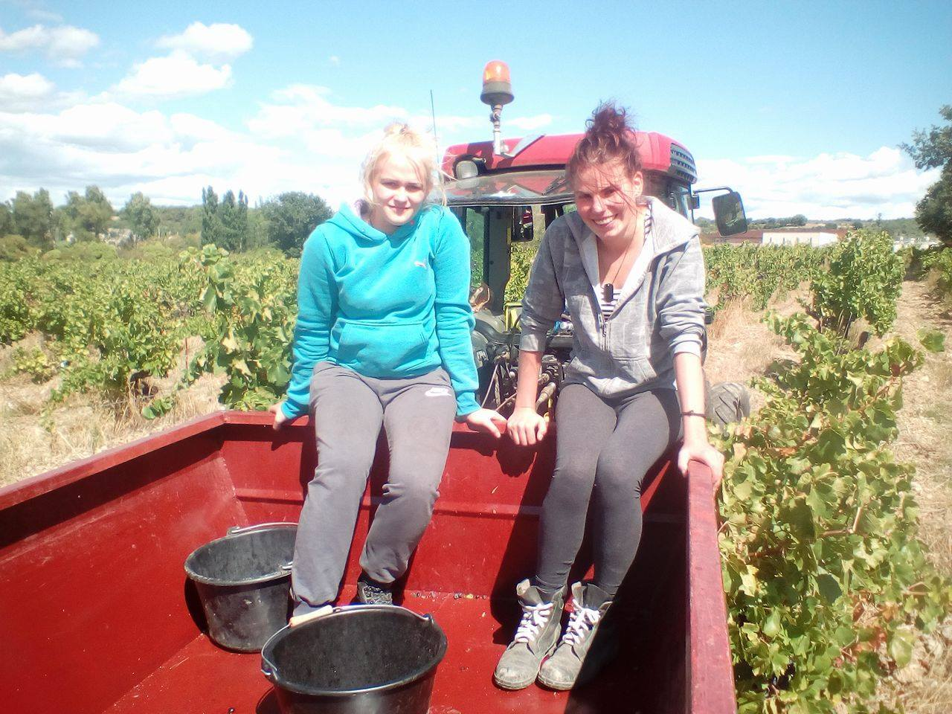
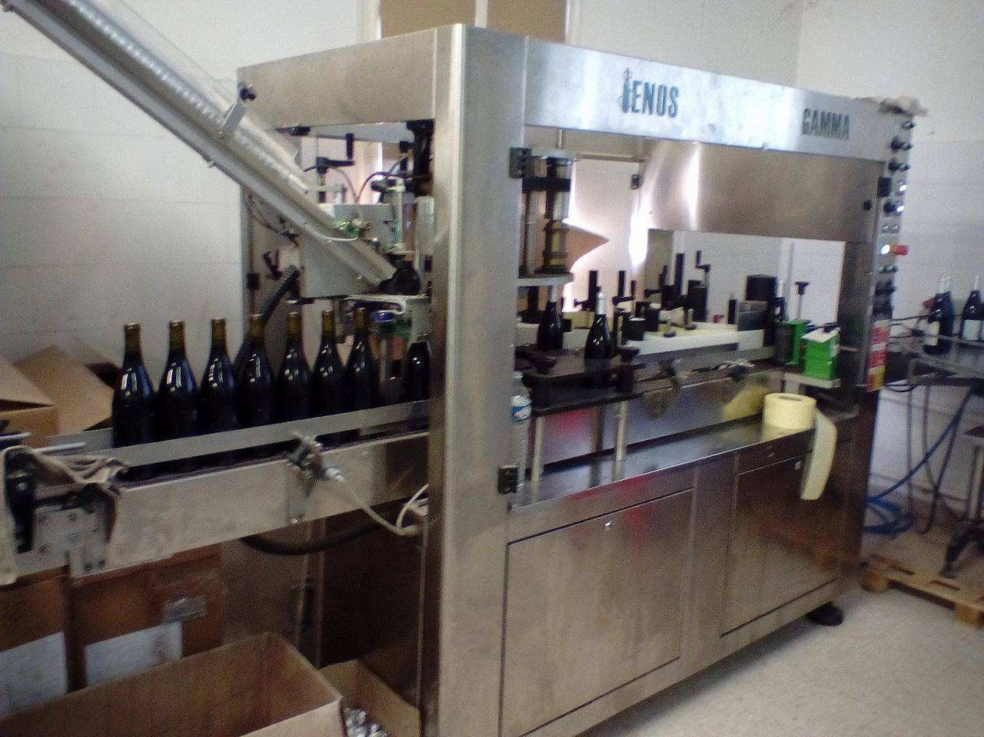
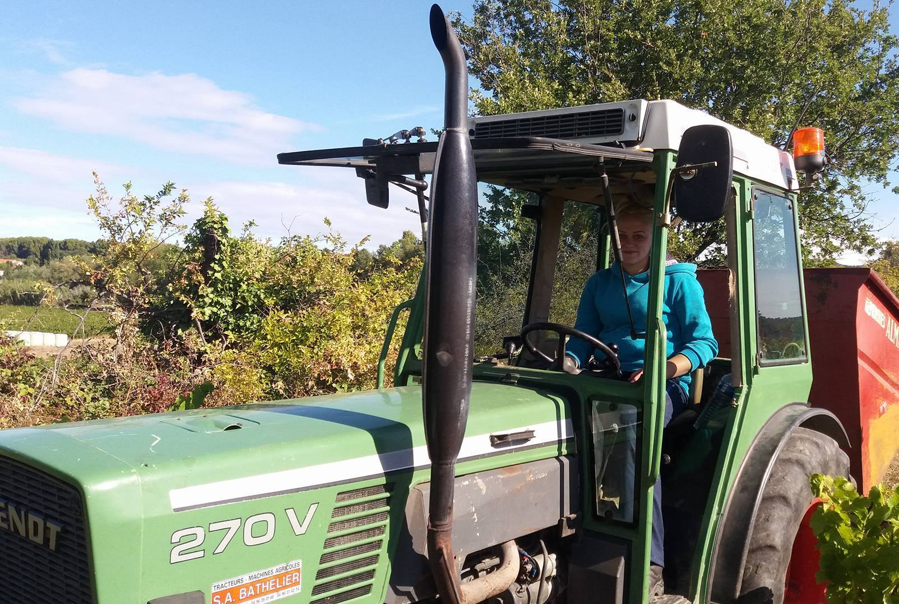
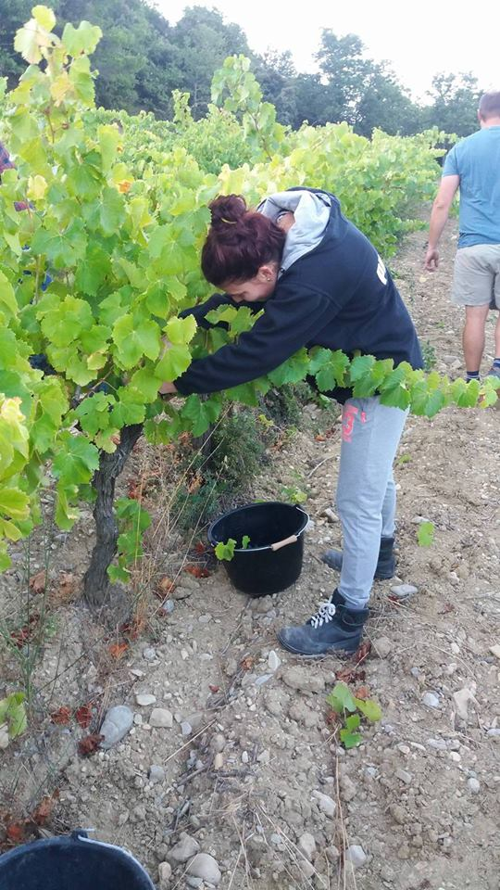
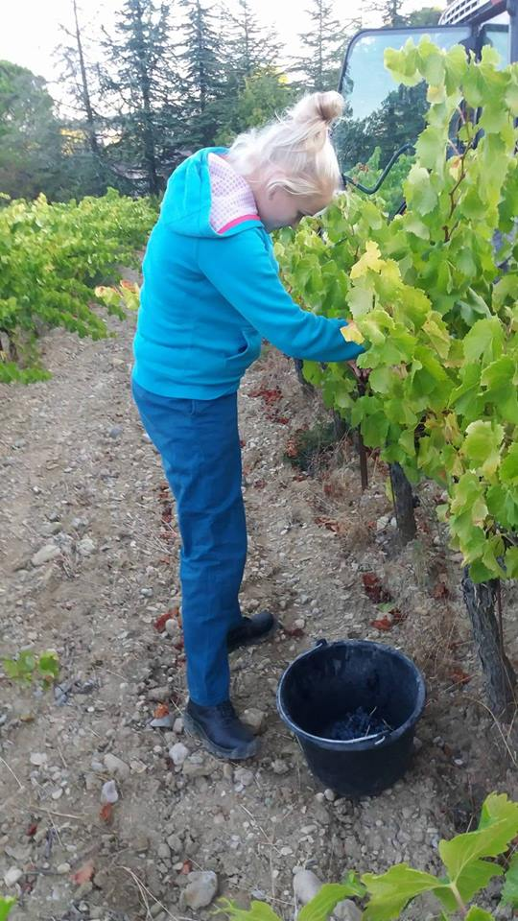
Gyakorlati helyek bemutatása: „Remi Puizin” II.

Slide 16
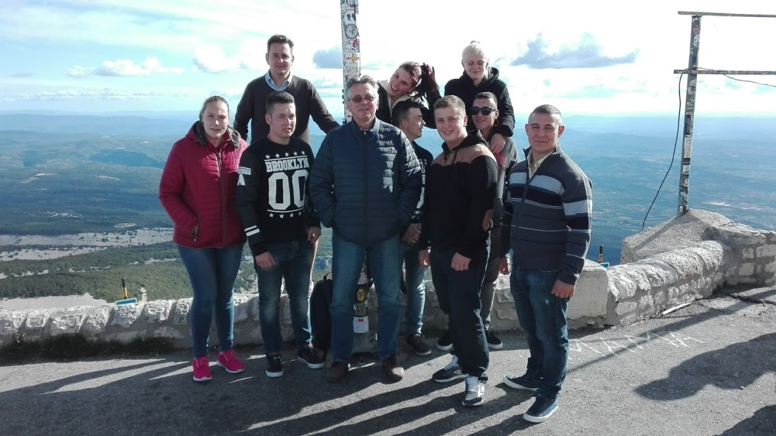
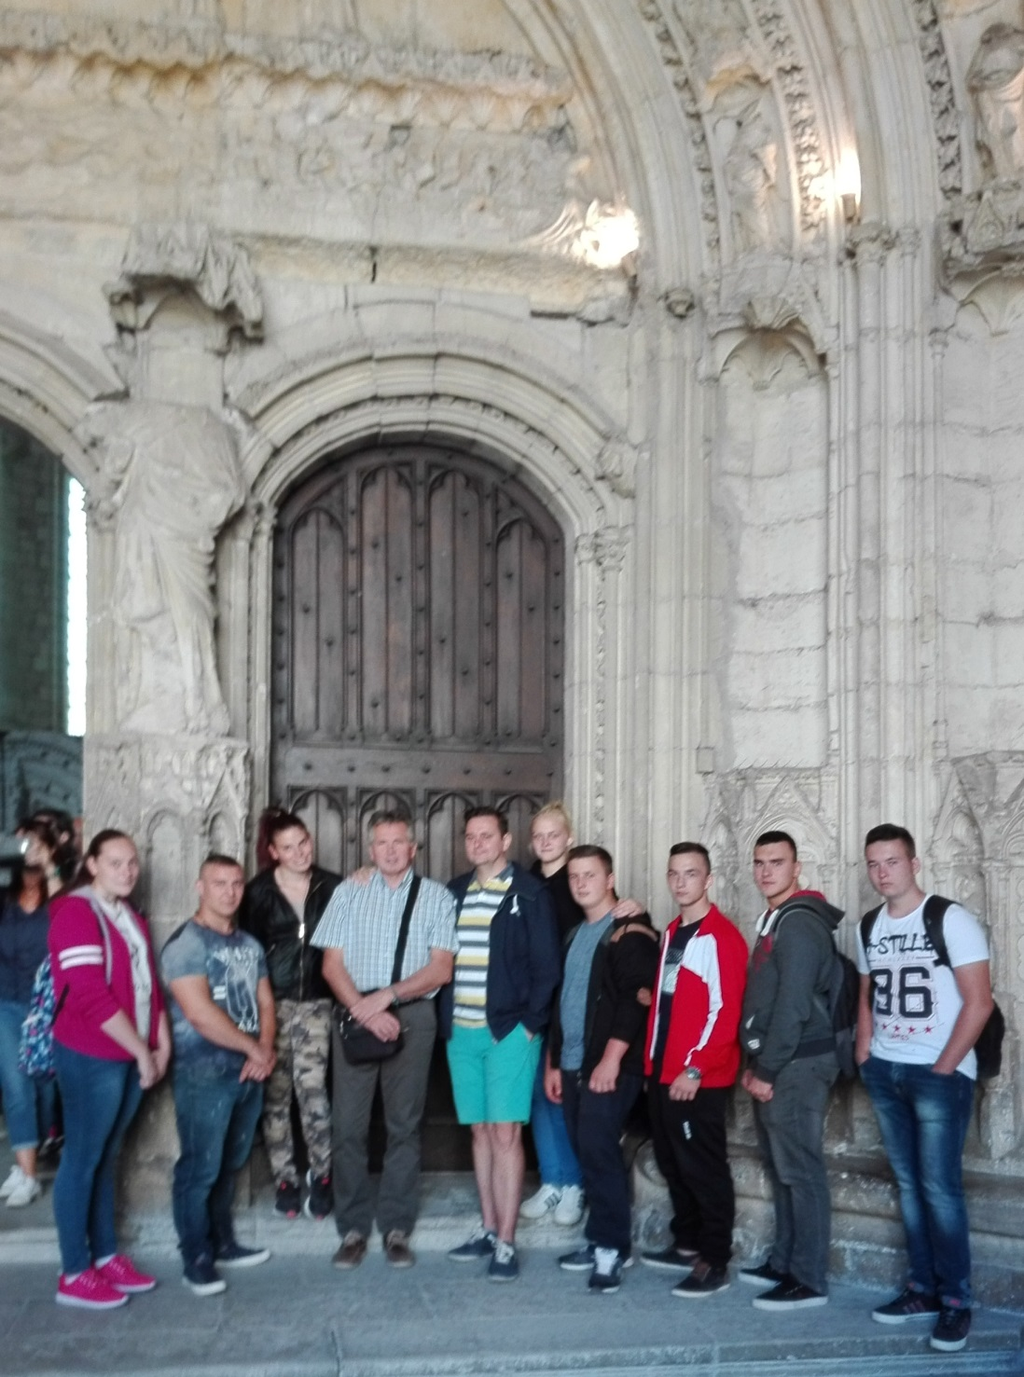
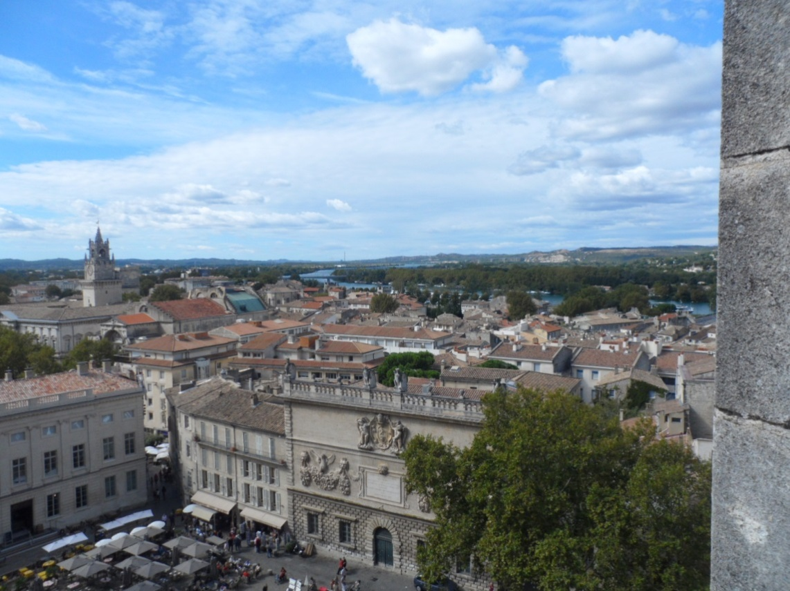
Második hétvége programjai
Avignon Pápai palota
Mont Ventoux
Avignon látkép a városra

Slide 17
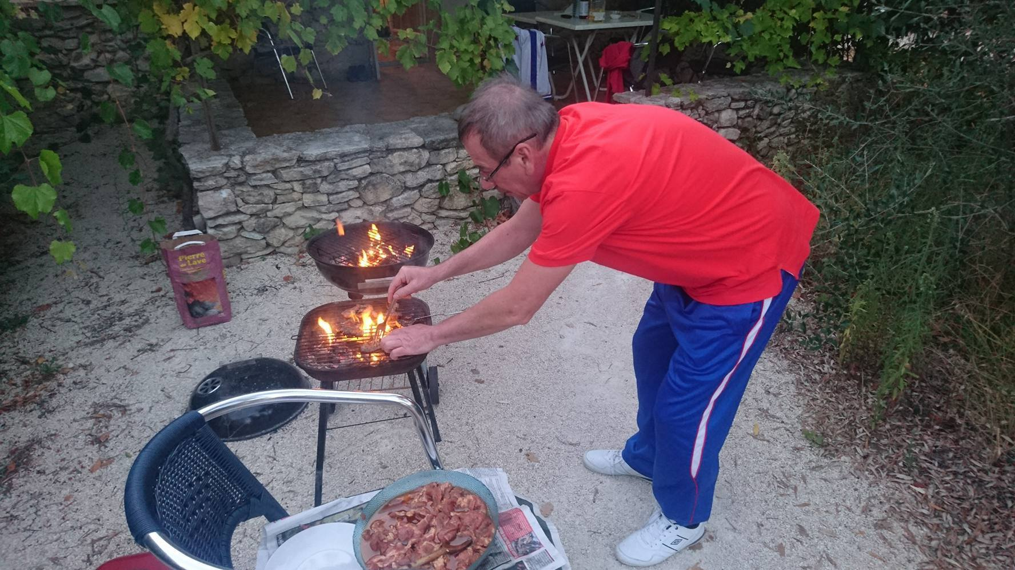
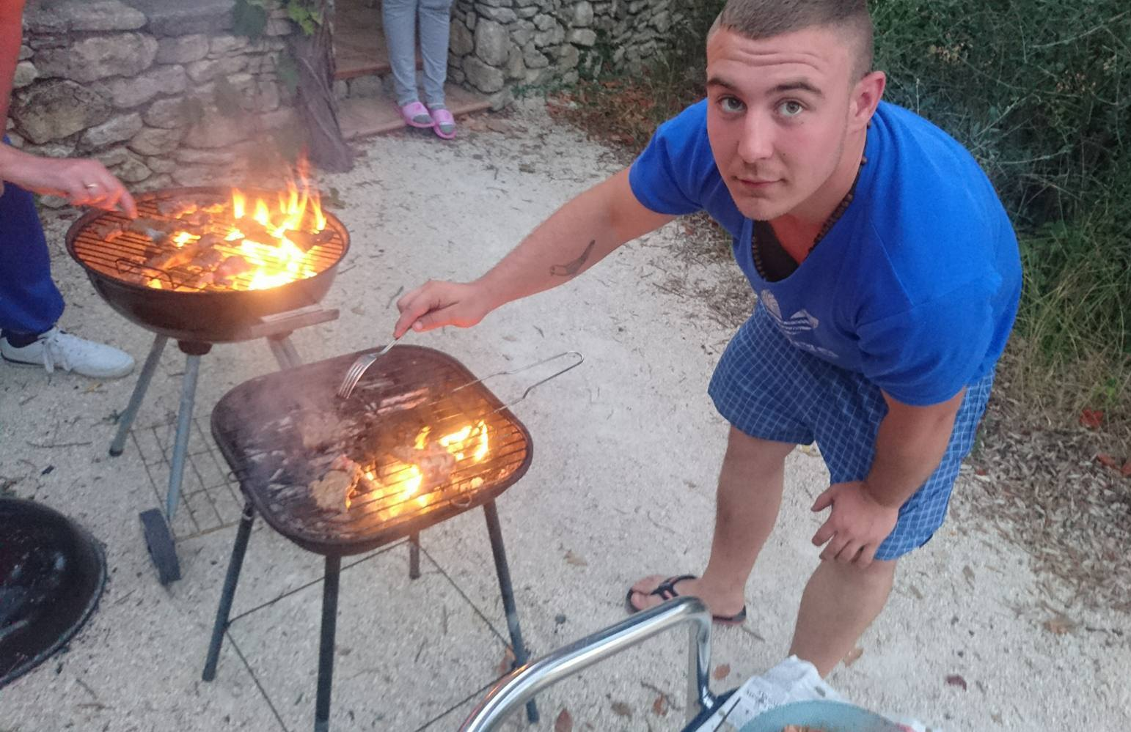
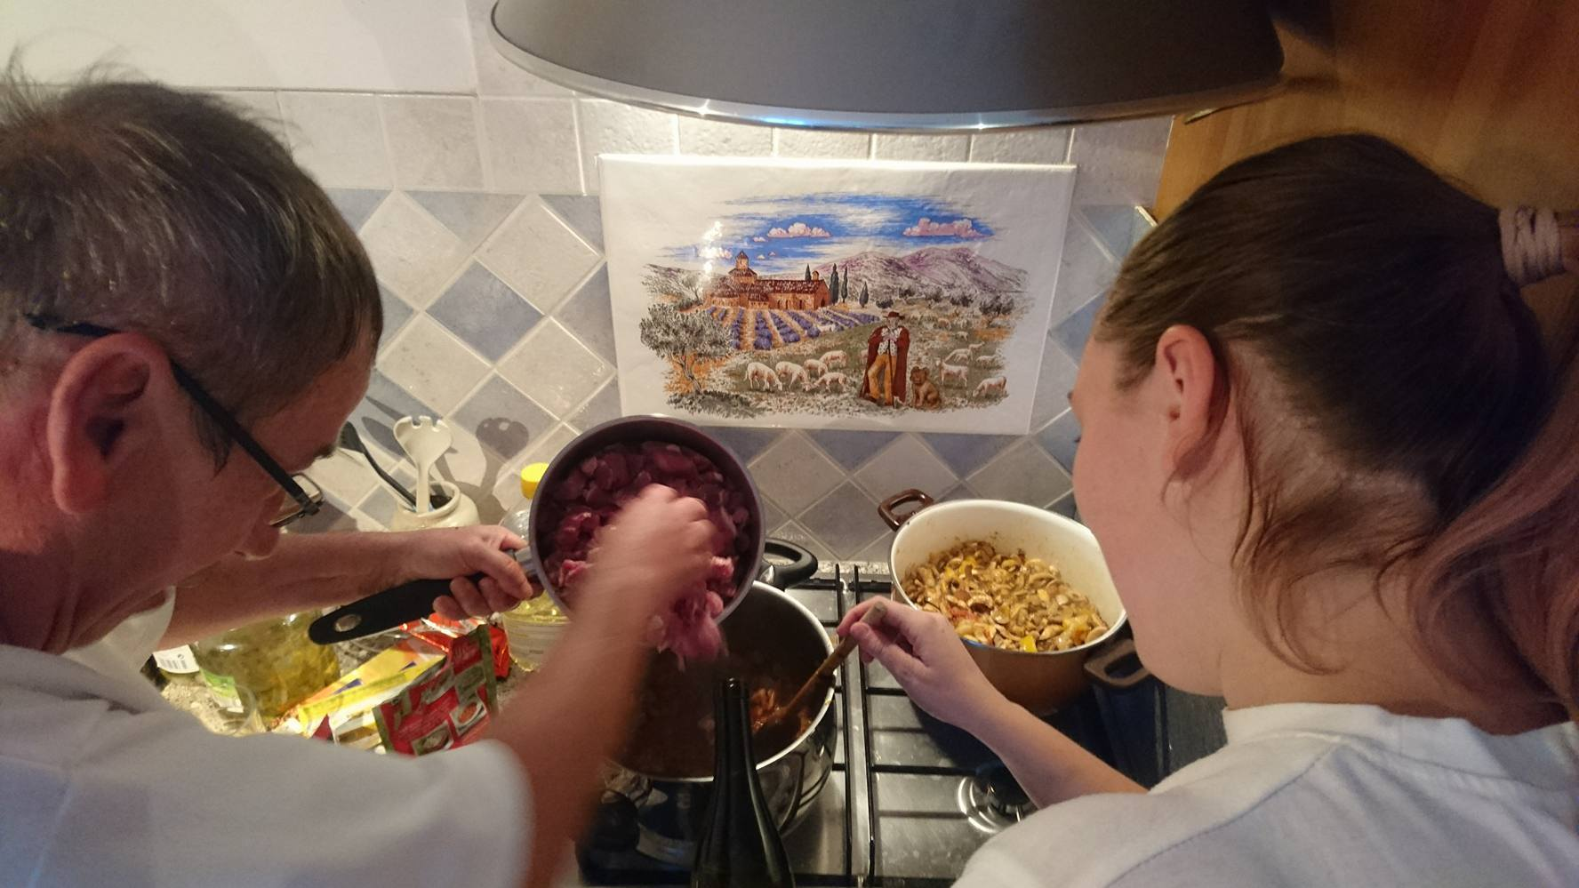
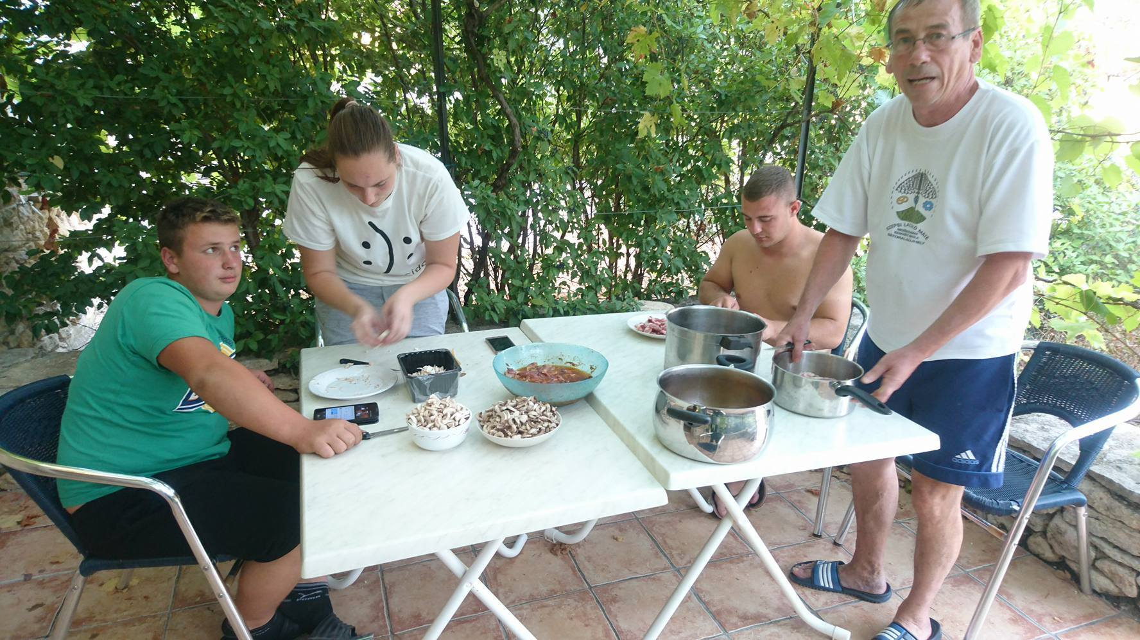
A harmadik hétvége programjai I.

Slide 18
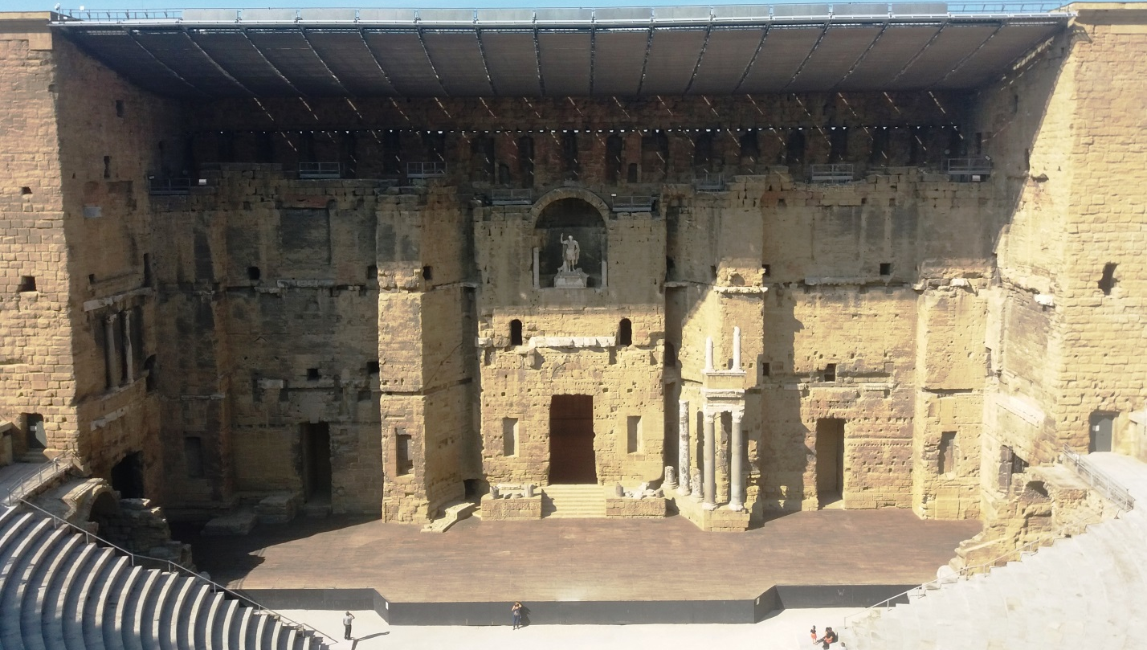
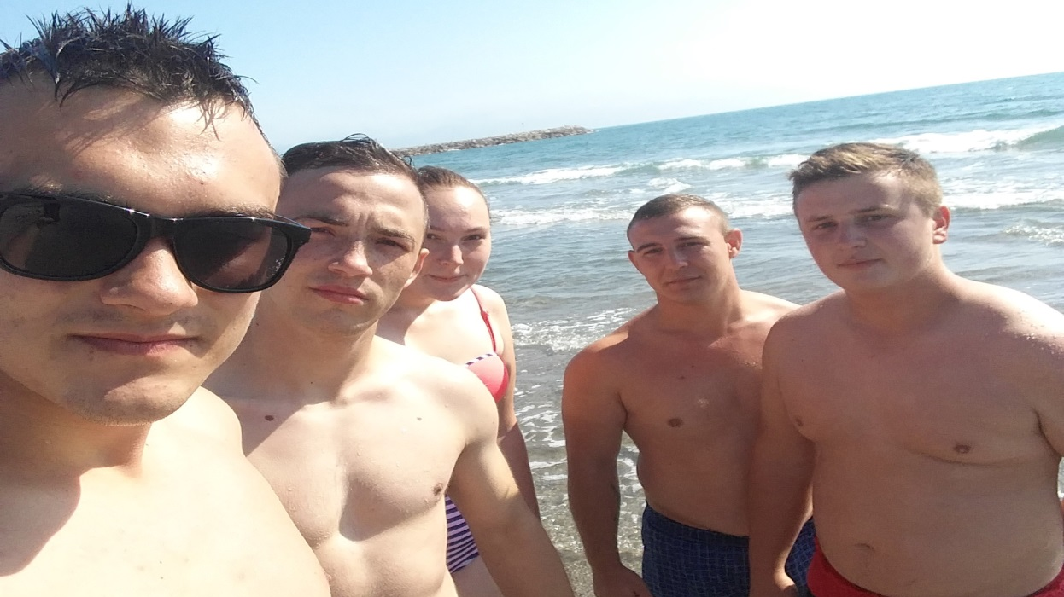
A harmadik hétvége programjai II.

Slide 19
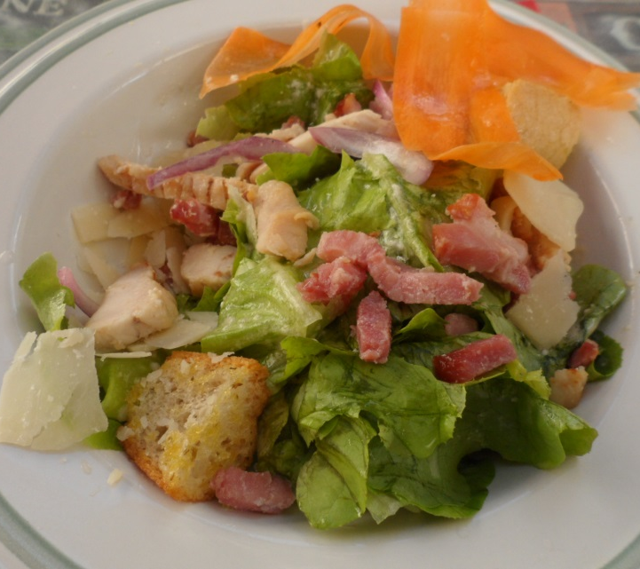
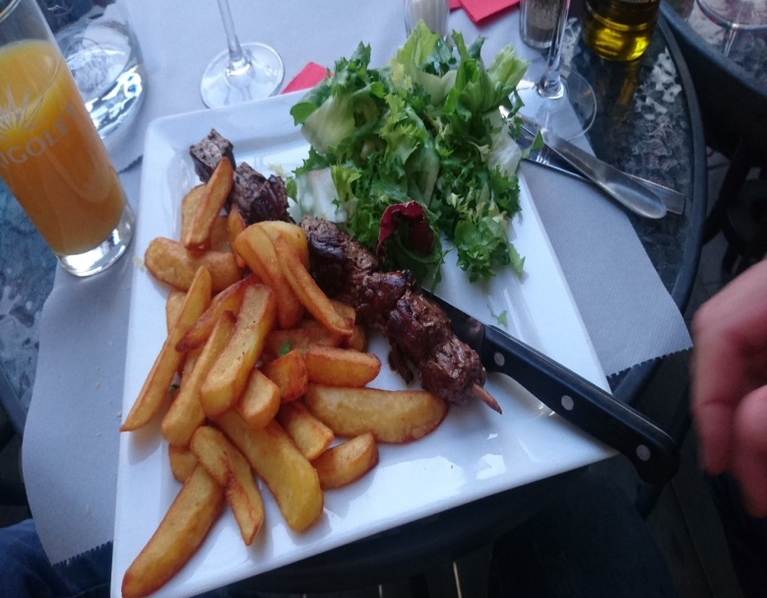
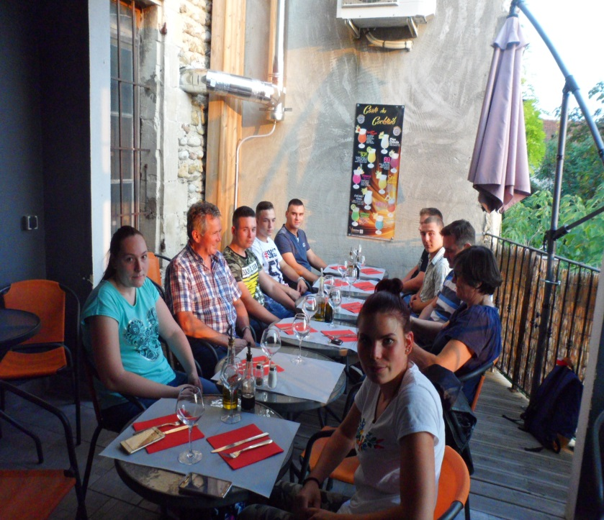
A provence-i gasztronómia

Slide 20
A szakmai program: A vörösbor előállítás technológiája

Slide 21
Hazautazás: ami egy nap megtörtént

